Slide 1
第10章 Python计算生态与常用库
《Python快速编程入门（第3版））》

Slide 2
学习目标/Target
了解Python计算生态，能够列举3个应用领域以及该领域的常用库
熟悉模块的构建与使用，能够在程序中熟练地构建和使用模块
熟悉包的构建与导入，能够在程序中熟练地构建与导入包

Slide 3
学习目标/Target
了解生态库的发布，能够复述自定义库的发布流程
掌握常用内置库的基本用法，能够使用time、random、turtle库实现处
理时间、生成随机数和绘制图形的功能
掌握常用第三方库的基本用法，能够使用jieba、wordcloud、Pygame库
实现中文分词、绘制词云和制作小游戏的功能

Slide 4


章节概述/ Summary
Python自其问世以来，逐步建立起了全球最庞大的编程计算生态系统，这个强大的生态系统得益于无数开发人员的贡献和努力，以及各种精心设计的Python库的支持。这些库涵盖了众多领域，包括数据分析、人工智能、机器学习还是Web开发等，展现了Python的强大威力。本章将简要介绍Python的计算生态系统，并讨论Python生态库的构建与发布，以及一些常用的Python库。

Slide 5
目录/Contents
01
Python计算生态概览
02
Python生态库的构建与发布
03
常用的内置Python库
04
实训案例

Slide 6
目录/Contents
05
常用的第三方Python库
06
实训案例

Slide 7
10.1
Python计算生态概览

Slide 8

10.1 Python计算生态概览
先定一个小目标！
了解Python计算生态，能够列举3个应用领域以及该领域的常用库

Slide 9

10.1 Python计算生态概览
  Python计算生态是指由Python语言和其周边生态系统所构成的一系列工具、框架、库和应用，用于解决各种计算问题和开发需求。Python计算生态涵盖网络爬虫、数据分析、文本处理、数据可视化、图形用户界面、机器学习、Web开发、网络应用开发、游戏开发、虚拟现实、图形艺术等多个领域。

Slide 10
10.1 Python计算生态概览
  1.网络爬虫
  网络爬虫是一种按照一定的规则自动从网络上抓取信息的程序或者脚本，它可以代替手工完成很多工作，比如批量搜集网络上的数据资源，为数据平台提供数据支撑。
  Python作为一种简单且高效的脚本语言，在网络爬虫领域得到了广泛的应用。网络爬虫程序涉及HTTP请求、Web信息提取、网页数据解析等操作，Python计算生态通过Requests、Selenium、re、Beautiful Soup、Scrapy、PySpider等库为这些操作提供了强有力的支持。

Slide 11
10.1 Python计算生态概览
库名 | 功能说明
Requests | Requests库是一个流行的网络请求库，提供简洁而强大的API来发送各种类型的HTTP请求，并处理服务器返回的响应。Requests库支持会话管理、文件上传和下载、SSL证书验证、重定向处理等功能，使得处理HTTP请求变得简单而高效
Selenium | Selenium库用于处理那些需要JavaScript渲染或动态内容的网页，通过模拟真实的浏览器环境，它能够完全加载和执行JavaScript代码，从而爬取动态生成的内容，获取更完整的网页数据
re | re提供了定义和解析正则表达式的一系列通用功能，除网络爬虫外，还适用于各类需要解析数据的场景
网络爬虫领域的常用库

Slide 12
10.1 Python计算生态概览
库名 | 功能说明
Beautiful Soup | Beautiful Soup库用于从HTML或XML文档中提取所需的数据，它可以将复杂的HTML或XML文档转化为一个易于操作的树形结构，开发人员通过树形结构对象的方法和属性便可以访问和搜索文档中的元素和内容
Scrapy | Scrapy是一款网络爬虫框架，用于构建可扩展的网络爬虫程序，它采用异步并发的方式，可以快速、稳定地爬取网页并抽取数据，支持自定义数据处理和多种数据存储方式
PySpider | PySpider也是一款网络爬虫框架，与Scrapy相比，它更适合小规模的爬取工作。PySpider支持数据库后端、消息队列、优先级和分布式架构等功能，可以帮助开发者更方便地进行爬取任务的管理和扩展
网络爬虫领域的常用库

Slide 13
10.1 Python计算生态概览
  2.数据分析
  数据分析是指使用各种统计和计算方法对数据进行整理、转化、分析和解释的过程。通过数据分析，可以发现数据之间的关联性、趋势和规律，并从中获取有价值的信息和洞察。Python计算生态通过NumPy、pandas、SciPy库为数据分析领域提供支持。

Slide 14
10.1 Python计算生态概览
库名 | 功能说明
Numpy | NumPy是用于科学计算的库，它提供了表示N维数组的ndarray对象，通过ndarray对象可以便捷地存储和处理大型矩阵。另外，NumPy也提供了实现线性代数、傅里叶变换和随机数功能的模块，能以优异的效率完成科学计算
pandas | pandas是一个基于NumPy开发的库，专注于数据处理、数据分析和数据可视化。它提供了灵活的数据结构和丰富的函数，可以高效地处理各种类型的数据，并提供统计分析和可视化工具，支持多种数据格式的输入和输出
Scipy | Scipy是一个基于NumPy构建的科学计算库，它可以处理插值、积分、优化等问题，也能处理图像和信号、求解常微分方程数值
数据分析领域的常用库

Slide 15
10.1 Python计算生态概览
  3.文本处理
  文本处理即对文本内容的处理，包括文本内容的分类、文本特征的提取、文本内容的转换等。Python计算生态通过jieba、NLTK、PyPDF2、Python-docx、等库为文本处理领域提供支持。

Slide 16
10.1 Python计算生态概览
库名 | 功能说明
jieba | jieba 是一款优秀的 Python 中文分词库，它可以非常方便地进行中文文本的分词，还可以自定义词典以适应自己的应用场景。此外，jieba还支持词性标注、关键词提取、文本分类等功能
NLTK | NLTK提供了用于访问超过50个语料库和词汇资源的接口，支持文本分类、标记、解析，支持语法、语义分析等功能，简单、易用且高效，是十分优秀的Python自然语言处理库
PyPDF2 | PyPDF2是一个专业且稳定、用于处理PDF文档的Python库，它支持PDF文件信息的提取、文件内容的按页拆分与合并，支持页面裁剪、内容加密与解密等功能
Python-docx | Python-docx是一个用于处理Word文档的Python库，它支持Word文档中的标题、段落、分页符、图片、表格、文字等信息的管理，上手非常简单
文本处理领域的常用库

Slide 17
10.1 Python计算生态概览
  4.数据可视化
  数据可视化是一门关于数据视觉表现形式的科学技术研究，它既能够有效传达数据信息，也需兼顾信息传达的美学形式，二者缺一不可。Python计算生态主要通过Matplotlib、Seaborn、Pyecharts 等库为数据可视化领域提供支持。

Slide 18
10.1 Python计算生态概览
库名 | 功能说明
Matplotlib | Matplotlib是一个基于NumPy开发的绘图库，它提供了丰富的功能，可以创建各种类型的图表和图形，并且允许用户对每个图表和图形的细节进行定制
Seaborn | Seaborn是基于Matplotlib进行高级封装的数据可视化库，支持NumPy 和pandas。由于对Matplotlib进一步的封装，Seaborn实现了更简单、丰富的调用效果，多数情况下可以轻松绘制具有吸引力的图表
Pyecharts | Pyecharts 是一个基于Python的数据可视化库，使用Echarts JavaScript 库作为底层引擎，它提供了丰富的图表类型和灵活的样式定制，用于生成交互式的数据可视化图表
数据可视化领域的常用库

Slide 19
10.1 Python计算生态概览
  5.机器学习
  机器学习是一门多领域交叉学科，涉及概率论、统计学、逼近论、凸分析、算法复杂度理论等多个学科，其主要研究计算机如何模拟或实现人类的学习行为，并通过获取新的知识与技能以及重新组织已有知识结构来不断改善自身。机器学习被认为是人工智能的核心，是使计算机具有智能的根本途径。
  Python计算生态主要通过Scikit-learn、TensorFlow、PyTorch库为机器学习领域提供支持。

Slide 20
10.1 Python计算生态概览
库名 | 功能说明
Scikit-learn | Scikit-learn是一个基于Python的机器学习库，它建立在NumPy、SciPy和Matplotlib等库的基础上，并与这些库紧密集成。Scikit-learn提供了各种常见的监督学习和无监督学习的算法，包括分类、回归、聚类、降维、特征选择和模型评估等
TensorFlow | TensorFlow是谷歌开发的开源深度学习框架，可用于构建、训练和部署机器学习和深度学习模型。它在多种操作系统和硬件平台上运行，并具备分布式计算、模型部署、优化器和可视化等功能
PyTorch | PyTorch是一个由Facebook开发的开源深度学习框架，可以用于构建、训练和部署机器学习和深度学习模型。与TensorFlow相比，PyTorch具有动态计算图的特点，使得模型的开发和调试更加直观和灵活
机器学习领域的常用库

Slide 21
10.1 Python计算生态概览
  6.图形用户界面
  图形用户界面（Graphical User Interface，简称GUI）是采用图形化方式展示和操作的用户界面，该界面允许用户使用鼠标、键盘等输入设备操纵屏幕上的图标或菜单选项，以选择命令、调用文件、启动程序或执行一些其他的日常任务。Python计算生态通过PyQt5、wxPython、PyGObject库为图形用户界面领域提供支持。

Slide 22
10.1 Python计算生态概览
库名 | 功能说明
PyQt5 | PyQt5库是Python与强大的GUI库——Qt的融合，它提供了Qt开发框架的Python接口，拥有超过300个类、将近6000个函数和方法，可开发功能强大的图形用户界面
wxPython | wxPython是跨平台库wxWidgets的Python版本，该库具有开源、支持跨平台、高度可定制、丰富的控件等特点，允许开发人员开发专业、功能齐全、跨平台的图形用户界面
PyGObject | PyGObject绑定了Linux系统下著名的图形库GTK3+，该库简单易用、功能强大、设计灵活，具有良好的设计理念和可扩展性，允许开发人员开发现代、跨平台的图形用户界面
图形用户界面领域的常用库

Slide 23
10.1 Python计算生态概览
  7.Web开发
  Web开发是创建和维护互联网上网站和应用程序的领域，它涉及前端（用户界面）、后端（服务器逻辑）和数据库开发，以及关注安全性和性能优化等方面。Python计算生态通过Django、Tornado、Flask、Twisted等库为Web开发领域提供了支持。

Slide 24
10.1 Python计算生态概览
库名 | 功能说明
Django | Django是一个功能完善且免费开源的Web框架，采用了MTV模式，提供了URL路由映射、Request上下文和基于模板的页面渲染技术。它内置了强大的管理站点，适用于快速搭建高性能的企业级内容类网站
Tornado | Tornado是一个高并发处理框架，通常用于构建大规模站点的接口服务，而不是像Django一样用于构建完整的网站。它同样提供URL路由映射、Request上下文和基于模板的页面渲染技术。此外，Tornado还支持异步I/O和超时事件处理，并且内置了可直接用于生产环境的HTTP服务器
Flask | Flask是Python Web领域的一款新兴框架，它具有简洁的功能设计，并吸收了其他框架的优点，因此具备良好的可扩展性。该框架常用于开发小型网站
Twisted | Django、Tornado和Flask是建立在应用层协议HTTP之上的框架。它们主要用于开发Web应用程序。相比之下，Twisted是一个基于事件驱动的网络框架，它支持多种传输层和应用层协议，支持客户端和服务器端的开发，适用于开发注重服务器性能的应用程序
Web开发领域的常用库

Slide 25
10.1 Python计算生态概览
  8.网络应用开发
  网络应用开发指以网络为基础的应用程序的开发，Python计算生态通过WeRoBot、aip、MyQR等库为网络应用开发领域提供支持。

Slide 26
10.1 Python计算生态概览
库名 | 功能说明
WeRoBot | WeRoBot库封装了很多微信公众号接口，提供了解析微信服务器消息及反馈消息的功能，该库简单易用，是建立微信机器人的重要技术手段
aip | aip封装了百度AI开放平台的接口，利用该库可快速开发各类网络应用程序，如天气预报、在线翻译、快递查询等
MyQR | MyQR是一个用于生成与解析二维码的库，它可以帮助开发者轻松生成各种类型的二维码，包括普通文本、URL、名片、邮件、短信等。同时，MyQR还支持对已有的二维码进行解析和提取信息
网络应用开发领域的常用库

Slide 27
10.1 Python计算生态概览
  9.游戏开发
  游戏开发分为2D游戏开发和3D游戏开发，Python计算生态通过Pygame和Panda3D库为游戏开发领域提供支持。

Slide 28
10.1 Python计算生态概览
游戏开发领域的常用库
库名 | 功能说明
Pygame | Pygame是为开发2D游戏而设计的第三方跨平台库，开发人员利用Pygame中定义的接口，可以方便快捷地实现诸如图形用户界面创建、图形和图像的绘制、用户键盘和鼠标操作的监听以及播放音频等游戏中常见的功能
Panda3D | Panda3D是一款免费且开源的3D渲染和游戏开发库，该库强调能力、速度、完整性和容错能力，提供场景浏览器、性能监视器和动画优化工具

Slide 29
10.1 Python计算生态概览
  10.图形艺术
  图形艺术领域是指涉及使用视觉元素、图形和图像来创造艺术作品的领域，它包括了绘画、插画、平面设计、数码艺术、动画、电影视觉效果和游戏美术等各种形式。Python计算生态通过Quads、Ascii_art和turtle库为图形艺术领域提供支持。

Slide 30
10.1 Python计算生态概览
库名 | 功能说明
Quads | Quads是一个基于四叉树和迭代操作的图形艺术库。它接受图像作为输入，并使用四叉树将图像分割为四个象限。每个象限根据输入图像中的颜色，分配平均颜色，并重复该过程N次，以产生艺术效果
Ascii_art | Ascii_art是一种使用 ASCII 字符表示图像的技术。Python的Ascii_art 库提供了对该技术的支持，它可以将接收的图像转换为字符，从而重构图像并输出
Turtle | turtle库提供了绘制线条、圆形以及其他图形的函数，使用该库可以轻松地创建一个图形窗口，并通过简单重复的动作来直观地绘制界面和图形
图形艺术领域的常用库

Slide 31
10.1 Python计算生态概览
  11.图像处理
  图像处理是利用计算机算法和技术对图像进行分析、增强、重建和理解的科学和工程领域，它涉及图像增强、滤波、压缩、特征提取、图像分割、目标检测和识别、图像重建等任务。
  Python通过NumPy、Scipy、Pillow、OpenCV-Python等库为图像处理领域提供支持。

Slide 32
10.1 Python计算生态概览
库名 | 功能说明
NumPy | 数字图像实质上是由像素值组成的数组，而NumPy提供了适用于存储和处理图像的数组类型。利用NumPy提供的基于数组的计算功能，我们可以轻松地修改图像的像素值
Scipy | Scipy 提供了对NumPy数组进行运算的丰富函数库，其中包括了许多在图像处理中常用的功能，比如线性和非线性滤波、二值形态操作、B样条插值等，这些函数可以方便地应用于图像处理任务，提供了丰富且灵活的工具来处理和改善图像数据
Pillow | Pillow是一个图像处理库，它是PIL库的一个分支，提供了对不同格式图像文件的打开和保存操作，也提供了包括点运算、色彩空间转换等基本的图像处理功能
OpenCV-Python | penCV-Python是OpenCV库的Python版，可以在Python环境中使用OpenCV的接口和功能，它简单易用、高效快速，在图像处理、计算机视觉和机器学习方面广泛应用
图像处理领域的常用库

Slide 33
10.2
Python生态的构建与发布

Slide 34
10.2.1 模块的构建与使用
先定一个小目标！
熟悉模块的构建与使用，能够在程序中熟练地构建和使用模块

Slide 35
10.2.1 模块的构建与使用
Python中的模块本质上是一个包含Python代码片段的.py文件，模块的名称就是文件的名称。假设现有文件test.py，该文件中定义了一个函数，具体代码如下：
test.py
def add(a, b):
return a + b
test.py就是一个Python模块，test就是模块的名称。

Slide 36
10.2.1 模块的构建与使用
通过import语句或from⋯import⋯语句可以导入模块，只有导入模块后，才能使用其中定义的功能。例如，使用test模块中定义的add()函数，示例代码如下：
import test # 导入模块
result = test.add(11, 22) # 使用模块中定义的函数
print(result)
示
例

Slide 37
10.2.1 模块的构建与使用
模块不仅可以导入到程序中使用，也可以直接作为脚本运行。为了确保模块的功能与预期相符，实际开发中开发人员通常会在模块文件中添加一些测试代码，对功能代码进行测试。下面以test模块为例，在其中添加一些测试代码来检测add()函数的功能是否符合预期，示例代码如下：
def add(a, b): # 功能代码
return a + b
result = add(22, 33) # 测试代码
print('function test:12+22=%d'%result)
示
例

Slide 38
10.2.1 模块的构建与使用
将test模块作为脚本直接执行，方可通过测试代码测试add()函数的功能。但此时会出现一个问题，在其他文件中导入test模块，模块中的测试代码会在其他文件执行时一并执行。例如，导入test模块，使用该模块中的add()函数。
import test
result = test.add(11, 22)
print(result)
示
例

Slide 39
10.2.1 模块的构建与使用
Python为模块定义了一个__name__变量。在模块中对__name__属性的取值进行判断：当__name__的取值为“__main__”时，说明模块以脚本形式执行；否则说明模块被导入了其他程序。根据此原理对模块进行修改，修改后的代码如下：
# 功能代码
def add(a, b):
return a + b
# 判断__name__变量的值是否等于__main__
if __name__ == '__main__':
result = add(22, 33)
print('function test:12+22=%d'%result)
示
例

Slide 40
10.2.2 包的构建与导入
先定一个小目标！
熟悉包的构建与导入，能够在程序中熟练地构建与导入包

Slide 41
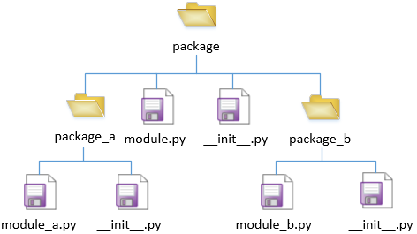
10.2.2 包的构建与导入
Python中的包是一个目录，该目录中包含了一组相关的模块和子包。为了构建一个包，需要在目录中创建一个名为__init__.py的文件，这个文件可以是空的，也可以包含一些初始化代码。

Slide 42
10.2.2 包的构建与导入
package是包的根目录，它包含了一个必需的__init__.py文件，以及其他一些模块或子包。其中，module.py是位于根目录下的一个模块文件；package_a是一个位于根目录下的子包，它内部包含一个模块文件module_a.py，以及一个必需的__init__.py文件；package_b是另一个子包，它内部包含一个模块文件module_b.py。同样，该子包也有一个必需的__init__.py文件。

Slide 43
10.2.2 包的构建与导入
  若想在当前程序中导入整个包package_a，可以使用以下方式完成：
        import package_a
  若想在当前程序中导入整个包package_a，可以使用以下方式完成：
  import package_a.module # 方式一
  from package_a import module # 方式二
  若想在当前程序中导入整个包package_a，可以使用以下方式完成：
  import package.package_a.module_a # 方式一
  from package.package_a import module_a # 方式二

Slide 44
10.2.3 生态库的发布
先定一个小目标！
了解生态库的发布，能够复述自定义库的发布流程

Slide 45
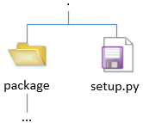
10.2.3 生态库的发布
Python中的第三方库是由Python使用者自行编写与发布的模块或包，同样的，我们也可以将自己编写的模块与包作为库发布。
（1）在与待发布的包同级的目录中创建setup.py文件。以包package为例，在包package所在的目录下创建setup.py文件，此时的目录结构如图所示。

Slide 46
10.2.3 生态库的发布
（2）编辑setup.py文件，在该文件中设置包中包含的模块，示例代码如下：
  from distutils.core import setup
  setup(
  name = 'lib_test',
  version = '1.0',
  description = 'function package',
  author = 'itcast',
  py_modules = ['package.module','package.package_a.module_a',
  'package.package_b.module_b']
  )

Slide 47
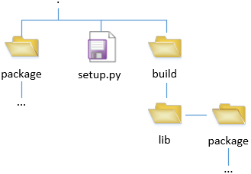
10.2.3 生态库的发布
（3）在setup.py文件所在目录下打开命令行窗口，使用Python命令构建Python库，具体命令如下：
语法
格式
python setup.py build
构建完成后，此时的目录结构如图所示。

Slide 48
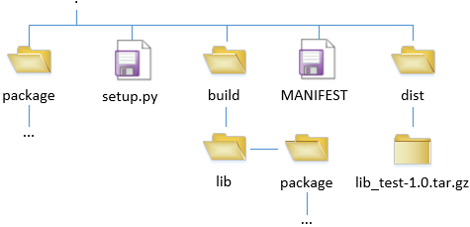
10.2.3 生态库的发布
（4）在setup.py文件所在目录下打开命令行窗口，使用Python命令创建库的安装包，具体命令如下：
语法
格式
python setup.py sdist
创建完成后，此时的目录结构如图所示。

Slide 49
10.2.3 生态库的发布
dist目录下.tar.gz格式的文件即为通过Python命令生成的库的安装包。此时可以将这个安装包分享给他人，或者发布到公众平台，便可完成库的发布。
他人在获取此安装包后对其解压，并在setup.py文件所在目录执行安装命令，便可安装我们发布的库。安装命令如下：
语法
格式
python setup.py install

Slide 50
10.3
常用的内置Python库

Slide 51
10.3.1 time库
先定一个小目标！
掌握常用内置库的基本用法，能够使用time库实现处理时间

Slide 52
10.3.1 time库
在程序开发中，有许多场景需要根据时间选择不同的处理方式，比如游戏的防沉迷系统、外卖平台的店铺营业状态管理等。Python提供了一些与时间处理相关的内置库，包括time、datetime和calendar。其中，time是比较基础的时间处理库。

Slide 53
10.3.1 time库
  1.time()函数
  time()函数用于获取当前的时间戳，它的返回值是一个浮点数。其中时间戳是指从世界标准时间的1970年1月1日00:00:00到当前时间的总秒数。time()函数的使用示例如下所示：
  import time
  print(time.time()) # 获取时间戳
需要注意的是，time()函数返回的时间戳与系统时间相关，每次运行以上代码后得到的时间戳可能会有所出入，因此以上结果仅作参考。

Slide 54
10.3.1 time库
  2.localtime()与gmtime()函数
  虽然以时间戳形式表示的时间是一种有效的计时方式，但对于人类而言却较为抽象，难以直观理解。为此，Python提供了两个函数：localtime()和gmtime()，用于获取结构化时间，从而帮助我们更直观地了解时间的各个部分。localtime()和gmtime()函数的语法格式如下：
语法
格式
localtime([secs])
gmtime([secs])
以上格式中的参数secs是一个以浮点数表示的时间戳，若省略该参数，默认使用time()函数获取的时间戳。

Slide 55
10.3.1 time库
localtime()和gmtime()函数都能将时间戳转换为以元组表示的时间对象（struct_time），不过localtime()得到的是本地时间，而gmtime()得到的是世界统一时间（Universal Time Coordinated，缩写为UTC）。

Slide 56
10.3.1 time库
  使用localtime()函数获取结构化时间，具体代码如下：
import time
print(time.localtime()) # 获取结构化时间，默认使用当前时间的时间戳
print(time.localtime(34.54)) # 获取结构化时间，使用指定的时间戳
使用gmtime()函数获取结构化时间，具体代码如下：
import time
print(time.gmtime())
print(time.gmtime(34.54))

Slide 57
10.3.1 time库
  时间对象其实是一个元组，元组包含9项元素，各项元素的含义与取值如表所示。
元素 | 含义 | 取值
tm_year | 年 | 4位数字
tm_mon | 月 | 1~12
tm_mday | 日 | 1~31
tm_hour | 时 | 0~23
tm_min | 分 | 0~59
元素 | 含义 | 取值
tm_sec | 秒 | 0~61，60或61是闰秒
tm_wday | 一周的第几日 | 0~6，0为周一，其他数字依此类推
tm_yday | 一年的第几日 | 1~366
tm_isdst | 夏令时 | 1表示夏令时，0表示非夏令时，-1表示不确定

Slide 58
10.3.1 time库
  3.strftime()和asctime()函数
  无论是采用浮点数还是元组形式表示的时间，其实都不符合人们的认知习惯。人们日常接触的时间，常见表示形式有“2023-02-28 12:30:45”、“12/31/2023 12:30:45”和“2023年12月31日12:30:45”。为了方便人们理解时间信息，Python提供了strftime()和asctime()函数，用于返回格式化后的时间字符串。

Slide 59
10.3.1 time库
  （1）strftime()函数
  strftime()函数用于将时间对象按照指定格式转换为可读性强的时间字符串，该函数的语法格式如下：
语法
格式
strftime(format, p_tuple=None)
  上述语法格式中，参数format表示时间格式的字符串，字符串中包含一些时间格式控制符；参数p_tuple为时间对象，默认值为当前时间，即localtime()函数返回的时间对象。

Slide 60
10.3.1 time库
  时间格式控制符是time库预定义的，用于控制不同时间或时间成分的显示格式，time库中常用的时间格式控制符及其功能说明如表所示。
时间格式控制符 | 说明
%Y | 四位数的年份，取值范围为0001～9999
%m | 两位数的月份，取值范围为01～12
%d | 月中的两位数的日期表示，比如01
%B | 本地完整的月份名称，比如January
%b | 月份的简写，比如Jan
%a | 星期的简写，比如Mon

Slide 61
10.3.1 time库
  时间格式控制符是time库预定义的，用于控制不同时间或时间成分的显示格式，time库中常用的时间格式控制符及其功能说明如表所示。
时间格式控制符 | 说明
%A | 星期的全名，比如，Monday
%H | 24小时制的小时数，取值范围为0～23
%l | 12小时制的小时数，取值范围为01～12
%p | 上午或下午，取值分别为AP或PM
%M | 两位数的分钟数，取值范围为00～59
%S | 两位数的秒数，取值范围为00～59

Slide 62
10.3.1 time库
使用strftime()格式化时间字符串，将当前时间对应的时间对象按照“年-月-日 时:分:秒”格式输出，示例如下：
import time
now_string = time.strftime("%Y-%m-%d %H:%M:%S")
print(now_string)
若只使用部分时间格式控制符，可仅对时间信息中的相关部分进行格式化与输出。例如只设定控制时分秒的3个格式符，则只输出24小时制的时分秒，示例代码如下：
import time
now_string = time.strftime("%Y-%m-%d %H:%M:%S")
print(now_string)

Slide 63
10.3.1 time库
  使用asctime()函数返回格式化的时间字符串，示例代码如下：
import time
now_string = time.asctime()
print(now_string)
gmtime = time.gmtime()
print(time.asctime(gmtime))

Slide 64
10.3.1 time库
  4.ctime()函数
  ctime()函数用于将一个时间戳转换为“Sat Jan 13 21:56:34 2018”这种形式的时间字符串，结果等同于time.asctime()函数，若ctime()函数没有传入任何参数，则默认将调用time()函数的结果作为参数。示例代码如下：
      import time
      print(time.ctime())
      print(time.ctime(36.36))

Slide 65
10.3.1 time库
  5.strptime()函数
  strptime()函数用于将格式化的时间字符串转化为时间对象，该函数可以看作是strftime()函数的反向操作。strptime()函数的语法格式如下：
语法
格式
strptime(string, format)
  string：表示格式化的时间字符串，
  format：表示包含时间格式控制符的字符串，string与format使用的格式必须统一。
import time
print(time.strptime('Sat,11 Apr 2023 11:54:42', '%a,%d %b %Y %H:%M:%S'))
print(time.strptime('11:54:42', '%H:%M:%S'))

Slide 66
10.3.1 time库
  6.sleep()函数
  sleep()函数可让调用该函数的程序进入睡眠态，即让其暂时挂起，等待一定时间后再继续执行。sleep()函数接收一个以秒为单位的浮点数作为参数，使用该参数控制程序挂起的时长。
  使用sleep()函数让程序沉睡3秒，示例代码如下：
import time
print('开始')
time.sleep(3)
print('结束')
import time
time_a = time.time()
time.sleep(3.5)
time_b = time.time()
print(time_a + time_b)
print(time_b - time_a)

Slide 67
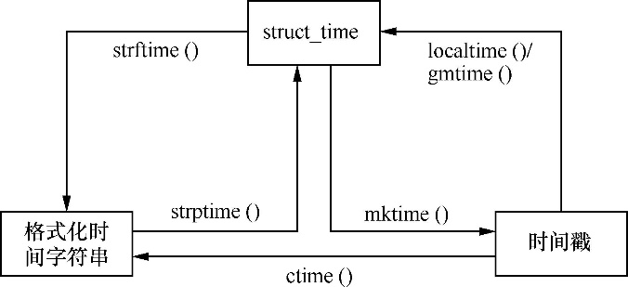
10.3.1 time库
  若要对非时间戳形式表示的时间进行计算，在计算之前可以先将其转换为时间戳形式。各形式之间的转换方式如图所示。

Slide 68
10.3.2 random库
先定一个小目标！
掌握常用内置库的基本用法，能够使用random库生成随机数

Slide 69
10.3.2 random库
random是Python内置的标准库，在程序中导入该库，可利用库中的函数生成随机数据。random库中常用的函数如表所示。
函数 | 功能说明
random() | 用于生成一个随机浮点数n，n的取值范围是0.0<=n<1.0
uniform(a,b) | 用于生成一个指定范围内的随机浮点数n，若a<b，则n的取值范围是a<=n<=b；若a>b，则n的取值范围是b<=n<=a
randint(a,b) | 用于生成一个指定范围内的整数n，n的取值范围是a<=n<=b
randrange([start,]stop[, step]) | 生成一个按指定基数递增的序列，再从该序列中获取一个随机数。start参数表示范围的起始值，包含在范围内；stop参数表示范围的结束值，不包含在范围内；step参数是可选的，表示基数，默认值为1
choice(sequence) | 从序列中获取一个随机元素，参数sequence接收一个序列类型
shuffle(x[,random]) | 将序列x中的元素随机排列
sample(sequence,k) | 从指定序列中获取长度为k的片段，随机排列后返回新的序列

Slide 70
10.3.2 random库
import random
print(random.random()) # 生成[0.0,1.0)范围内的随机浮点数
print(random.uniform(3, 5)) # 生成[3.0,5.0]范围内的随机浮点数
print(random.randint(2, 8)) # 生成[2,8]范围内的随机整数
print(random.randrange(10)) # 生成[0,10)范围内的随机整数
print(random.randrange(1, 10, 2)) # 随机返回1、3、5、7、9中的一个元素
# 随机返回序列中的一个元素
print(random.choice(['Python', 'C', 'PHP', 'Java']))
ls = ['Python', 'C', 'PHP', 'Java']
random.shuffle(ls)
print(ls)
# 从序列中获取长度为3的片段，随机排序后返回新的序列
print(random.sample(('Python', 'C', 'PHP', 'Java'), k=3))
使用random库中常用的函数生成各种各样的随机数。

Slide 71
10.3.3 Trultle库
先定一个小目标！
掌握常用内置库的基本用法，能够使用turtle库实现绘制图形的功能

Slide 72
10.3.3 Trultle库
Turtle（海龟）是Python内置的一个标准库，它提供了绘制线、圆以及其他形状的函数，使用该库可以创建图形窗口，在图形窗口中通过简单重复动作直观地绘制界面与图形。turtle库的逻辑非常简单，利用该库提供的一系列函数，用户可以像使用笔在纸上绘图一样在画布上绘制图形。

Slide 73
10.3.3 Trultle库
  1.创建图形窗口
  图形窗口也称为画布（canas）。使用turtle库绘制图形化界面需要先使用setup()函数创建图形窗口，该函数的语法格式如下：
语法
格式
setup(width, height, startx=None, starty=None)
  width、height：分别表示窗口宽度、高度，
  startx、starty参数：表示窗口在计算机屏幕上的横坐标和纵坐标。
  width、height：取值可以是整数或小数，值为整数时表示以像素为单位的尺寸，值为小数时表示图形窗口的宽或高与屏幕的比例
  startx、starty：取值可以为整数或None，取值为整数时，表示图形窗口左侧到屏幕左侧的距离或图形窗口顶部到屏幕顶部的距离，单位为像素；取值为None时，窗口位于屏幕中心。

Slide 74
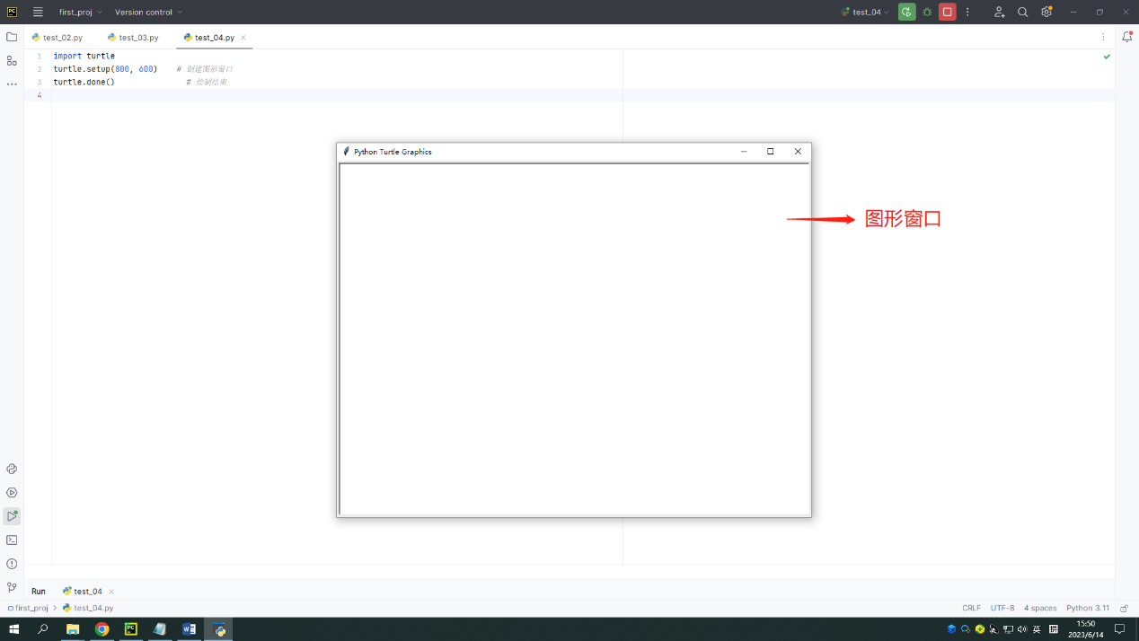
10.3.3 Trultle库
  使用setup()函数创建一个宽800像素、高600像素的图形窗口，示例代码如下：
使用remove()函数删除文件a.txt的示例
使用remove()函数删除文件a.txt的示例
  import turtle
  turtle.setup(800, 600)

Slide 75
10.3.3 Trultle库
  需要说明的是，使用turtle库实现图形化界面时setup()函数并不是必须的，如果程序中没有调用setup()函数，程序执行时会生成一个默认窗口。另外，通过turtle库的title()函数可以为窗口设置标题，如此每次打开的窗口左上角都会显示指定的标题。
  使用turtle库绘制图形完毕后，应调用turtle库的done()函数通知图形窗口绘制结束，不过图形窗口仍然处于打开状态，直到用户手动关闭图形窗口时才会退出，示例如下：
  import turtle
  turtle.setup(800, 600) # 创建图形窗口
  turtle.done() # 绘制结束

Slide 76
10.3.3 Trultle库
  2.设置画笔
  画笔（pen）的设置包括画笔属性和画笔状态的设置，其中画笔属性包括尺寸、颜色等，画笔状态包括提起、放下等。turtle库中定义了用于设置画笔属性和画笔状态的函数。
  （1）画笔属性的相关函数
  turtle库中用于设置画笔属性的函数主要有3个，分别是pensize()、speed()和color()，pensize()函数用于设置画笔尺寸，speed()函数用于设置设置画笔移动的速度，color()函数用于设置画笔颜色。这3个函数的语法格式如下。
pensize(<width>) # 设置画笔尺寸
speed(speed) # 设置画笔移动的速度
color(color) # 设置画笔颜色
语法
格式

Slide 77
10.3.3 Trultle库
  2.设置画笔
  pensize()函数的参数width表示画笔的尺寸，即画笔绘制出线条的宽度，若该参数为空，则pensize()函数返回画笔当前的尺寸。
  speed()函数的参数speed表示画笔移动的速度，该参数的取值为0~10的整数，包括0和10在内，整数越大，速度越快。
  color()函数的参数color用于设置画笔的颜色，该参数的值有以下几种表示方式：
  字符串。如“red”、“orange”、“yellow”、“green”。
  RGB颜色。此种方式又分为RGB整数值和RGB小数值两种，RGB整数值如(255,255,255)、(190,213,98)，RGB小数值如(1,1,1)、(0.65,0.7,0.9)。
  十六进制颜色。如“#FFFFFF”、“#0060F6”。

Slide 78
10.3.3 Trultle库
  常见颜色的各种表现形式及其对应关系如表所示。
颜色 | 字符串 颜色值 | RGB整数值 | RGB小数值 | 十六进制 颜色值
白色 | white | (255,255,255) | (1,1,1) | #FFFFFF
黄色 | yellow | (255,255,0) | (1,1,0) | #FFFF00
洋红 | magenta | (255,0,255) | (1,0,1) | #FF00FF
青色 | cyan | (0,255,255) | (0,1,1) | #00FFFF
蓝色 | blue | (0,0,255) | (0,0,1) | #0000FF
黑色 | black | (0,0,0) | (0,0,0) | #000000

Slide 79
10.3.3 Trultle库
  常见颜色的各种表现形式及其对应关系如表所示。
颜色 | 字符串 颜色值 | RGB整数值 | RGB小数值 | 十六进制 颜色值
淡粉色 | seashell | (255,245,238) | (1,0.96,0.93) | #FFF5EE
金色 | gold | (255,215,0) | (1,0.84.0) | #FFD700
粉红色 | pink | (255,192,203) | (1,0.75,0.80) | #FFC0CB
棕色 | brown | (165,42,42) | (0.65,0.16,0.16) | #A52A2A
紫色 | purple | (160,32,240) | (0.63,0.13,0.94) | #A020F0
番茄色 | tomato | (255,99,71) | (1,0.39,0.28) | #FF6347

Slide 80
10.3.3 Trultle库
  字符串、十六进制形式的颜色值都可以直接传入color()函数的color参数，以将画笔的颜色设置为指定的颜色，示例代码如下：
  import turtle
  turtle.color('pink')
  turtle.color('#A22A2A')
  turtle.done()

Slide 81
10.3.3 Trultle库
  使用RGB形式的颜色值之前，需要先使用colormode()函数设置颜色模式。colormode()函数需要接收一个cmode参数，该参数支持两种取值：1.0或255，其中1.0表示使用RGB小数值，即RGB形式的颜色值位于0.0~1.0之间；255表示使用RGB整数值，即RGB形式的颜色值位于0~255之间。示例代码如下：
  import turtle
  turtle.colormode(1.0) # 使用RGB小数值
  turtle.color((1, 1, 0))
  turtle.colormode(255) # 使用RGB整数值
  turtle.color((165, 42, 42))
  turtle.done()

Slide 82
10.3.3 Trultle库
  （2）画笔状态的相关函数
  正如在纸上画图一样，Turtle中的画笔分为提起（UP）和放下（DOWN）两种状态。只有画笔为放下状态时，移动画笔，画布上才会留下痕迹。Turtle中的画笔默认为放下状态。使用penup()函数用于提起画笔，使用pendown()函数用于放下画笔。修改画笔状态的示例代码如下。
  import turtle
  turtle.penup() # 提起画笔
  turtle.pendown() # 放下画笔
  turtle.done()
  turtle库中为penup()和pendown()函数定义了别名，penup()函数的别名为pu()，pendown()函数的别名为pd()。

Slide 83
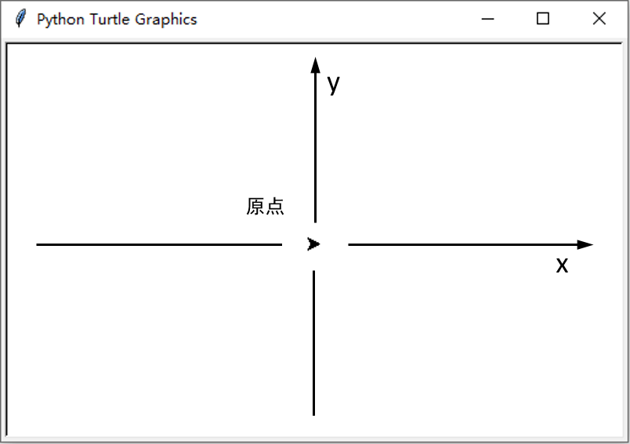
10.3.3 Trultle库
  3.绘制图形
  在画笔状态为放下时，通过移动画笔可以在画布上绘制图形。此时可以将画笔想象成一只海龟（这也是turtle库名字的由来）：海龟落在画布上，它可以向前、向后、向左、向右移动，海龟爬动时在画布上留下痕迹，痕迹即为所绘图形。
  为了使图形出现在理想的位置，我们需要了解Turtle的坐标体系。Turtle坐标体系以窗口中心为原点，以右方为默认朝向，以原点右侧为x轴正方向，原点上方为y轴正方向。Turtle的坐标体系如图所示。

Slide 84
10.3.3 Trultle库
  如果希望在画布上绘制想要的图形，需要知道如何通过turtle库的函数控制画笔。turtle库中控制画笔的函数主要有3种，分别是移动控制函数、角度控制函数和图形绘制函数。
  （1）移动控制函数
  移动控制函数包括forward()、backward()和goto()函数，分别用于控制画笔向前、向后或者向指定位置移动，这些函数的语法格式如下。
    forward(distance) # 向前移动
    backward(distance) # 向后移动
    goto(x, y=None) # 移动到指定位置
  函数forward()和backward()的参数distance用于指定画笔移动的距离，单位为像素；函数goto()用于将画笔移动到画布上指定的位置，该函数的参数x、y分别接收表示目标位置的横坐标和纵坐标，也可以仅接收一个表示坐标的向量。

Slide 85
10.3.3 Trultle库
  （2）角度控制函数
  角度控制函数用于更改画笔朝向，包括right()、left()和seth()，其中right()或left()函数函数用于向右或向左转动画笔，使画笔朝向顺时针或逆时针方向旋转指定的角度；seth()函数用于设置画笔朝向为指定角度。这些函数的语法格式如下。
      right(degree) # 向右转动画笔
      left(degree) # 向左转动画笔
      seth(angle) # 转动到指定角度

Slide 86
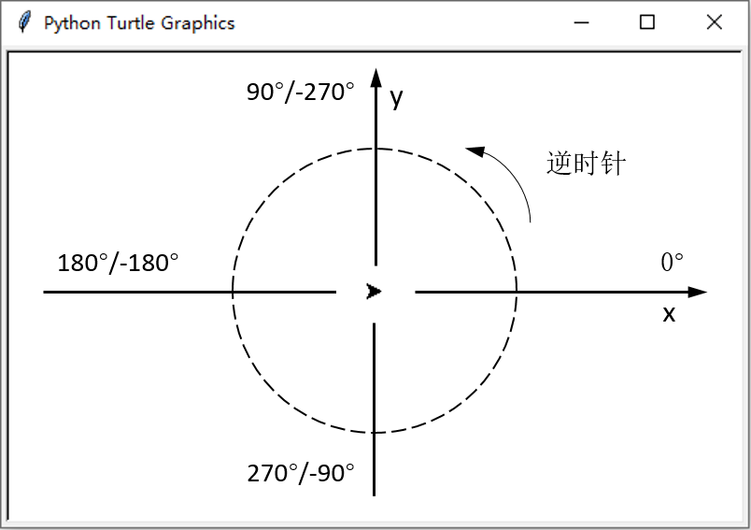
10.3.3 Trultle库
  函数right()和left()的参数degree用于指定画笔向右与向左转动的角度，单位为度数。函数seth()的参数angle用于指定画笔朝向的角度。angle以x轴正向为0°，以逆时针方向为正，角度从0°逐渐增大；以顺时针方向为负，角度从0°逐渐减小，角度与坐标系的关系如图所示。

Slide 87
10.3.3 Trultle库
  若要使画笔向左或向右移动某段距离，应先调整好画笔角度，再使用移动函数。例如，绘制一个边长为200像素的正方形，具体代码如下：
  import turtle
  turtle.forward(200) # 向前移动200像素
  turtle.seth(-90) # 调整画笔朝向，使其朝向-90°方向
  turtle.forward(200) # 向前移动200像素
  turtle.right(90) # 调整画笔朝向，向右转动90°
  turtle.forward(200) # 向前移动200像素
  turtle.left(-90) # 调整画笔朝向，向左转动-90°，即向右转动90°
  turtle.forward(200) # 向前移动200像素
  turtle.right(90) # 调整画笔朝向，向右转动90°
  turtle.done()

Slide 88
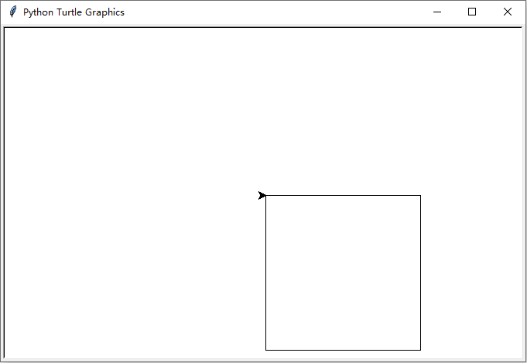
10.3.3 Trultle库
  执行代码后，绘制的正方形如图所示。

Slide 89
10.3.3 Trultle库
  （3）图形绘制函数
  turtle库中提供了circle()函数，使用该函数可绘制以当前坐标为圆心，以指定像素值为半径的圆或弧。circle()函数的语法格式如下：
语法
格式
circle(radius, extent=None, steps=None)
  函数circle()的参数radius用于设置半径，extent用于设置弧的角度。radius和extent的取值可以是正数，也可以是负数，具体可以分成以下几种情况：
  当radius为正数时，画笔以原点为起点向上绘制弧线；radius为负数时，画笔以原点为起点向下绘制弧线。
  当extent为正数时，画笔以原点为起点向右绘制弧线；extent为负数时，画笔以原点为起点向左绘制弧线。

Slide 90
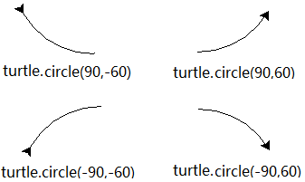
10.3.3 Trultle库
  假设绘制半径为90或-90、角度为60°或-60°的弧线，绘制效果如图所示。
  参数steps用于设置正多边形的边数，它的取值可以是整数或None，默认值为None，表示绘制一个完整的圆形。若参数steps的值为正数，则使用circle()函数可以绘制一个有N条边的正多边形；若参数steps的值为负数，则使用circle()函数不会绘制图形。例如，在程序中写入“turtle.circle(100, steps=3)”，程序将绘制一个边长为100像素的等边三角形。

Slide 91
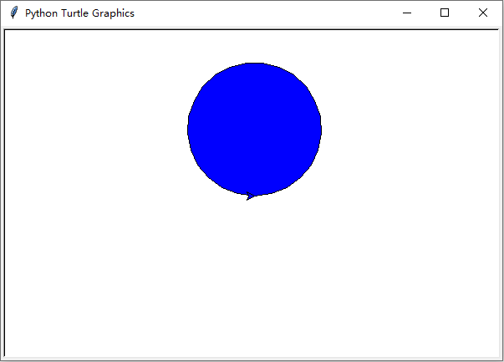
10.3.3 Trultle库
  （4）图形填充
  turtle库中可通过fillcolor()函数设置填充颜色，使用begin_fill()函数和end_fill()函数填充图形，实现“面”的绘制。以绘制一个填充为蓝色的圆为例，具体代码如下：
import turtle
turtle.fillcolor("blue") # 设置填充颜色为蓝色
turtle.begin_fill() # 开始填充
turtle.circle(150)
turtle.end_fill() # 填充结束
turtle.done()

Slide 92
10.4
实训案例

Slide 93
10.4.1 绘制彩虹
先定一个小目标！
根据任务描述实现案例：绘制彩虹

Slide 94
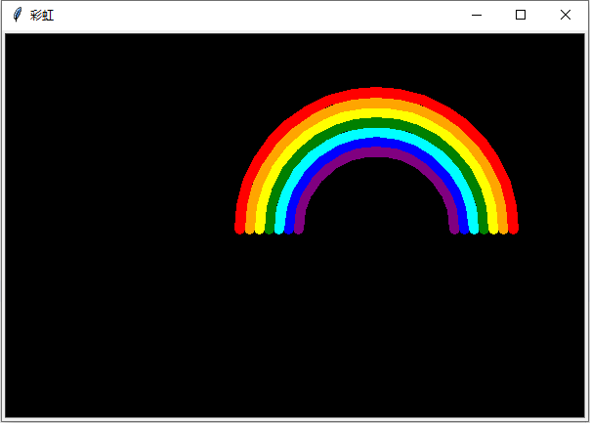
10.4.1 绘制彩虹
本案例要求编写程序，通过turtle库绘制彩虹的形状，效果如图所示。

Slide 95
10.4.1 二十四节气倒计时
先定一个小目标！
根据任务描述实现案例：二十四节气倒计时

Slide 96
10.4.1 二十四节气倒计时
  作为全球唯一的“双奥之城”，北京历经十几年的发展，让一个阳光、富强、开放、自信的中国再次受到了世界的关注，这一时刻定将铭刻在历史长河中。作为中国人，我们为自己的国家感到自豪骄傲。
  2022年北京冬季奥运会推出了一系列与中国文化融合的活动，其中“二十四节气倒计时”彰显着中国文化的独特魅力。二十四节气代表着一年的时光轮回，用它们来倒计时，体现了我们国家人民对时间的理解，中华文化的智慧和思想。

Slide 97
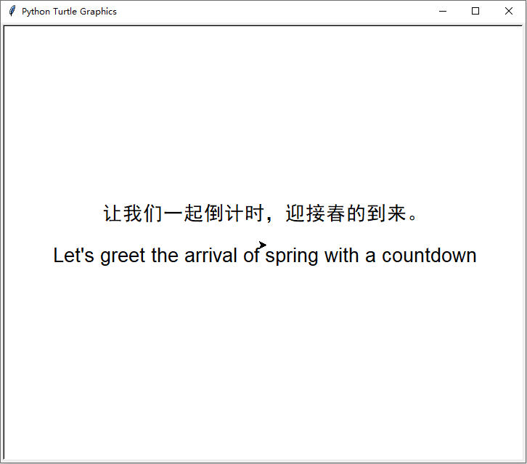
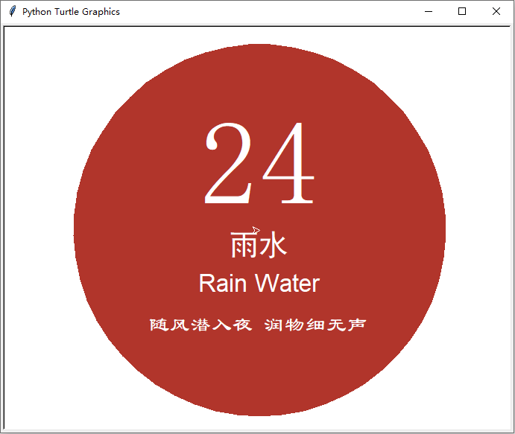
10.4.1 二十四节气倒计时
  本案例要求运用前面所学的知识，编写一个二十四节气倒计时程序，整个程序主要分为引导语和倒计时两部分，引导语部分用于展示中文和英文的引导语，倒计时部分用于展示倒计时数字、某个节气的名称以及的古诗词，每隔一秒会切换到下一个节气的名称以及对应的古诗词。引导语与倒计时的效果如图所示。

Slide 98
10.5
常用的第三方Python库

Slide 99
10.5.1 jieba库
先定一个小目标！
掌握常用第三方库的基本用法，能够使用jieba库实现中文分词

Slide 100

10.5.1 jieba库
jieba库用于实现中文分词，中文分词即将中文语句或语段拆成若干汉语词汇。例如，用户输入语句“我是一个学生”经分词系统处理之后，该语句被分成“我”“是”“一个”“学生”这4个汉语词汇。jieba支持以下三种分词模式。
（1）精确模式：试图将句子最精准地切开。
（2）全模式：将句子中所有可以成词的词语都扫描出来，速度非常快。
（3）搜索引擎模式：在精确模式的基础上对长词再次切分，适用于建立搜索引擎的索引。

Slide 101
10.5.1 jieba库
jieba中针对以上模式提供了一系列用于实现分词的函数，这些分词函数及其功能说明如表所示。
函数 | 功能说明
cut(s) | 以精准模式对文本s进行分词，返回一个可迭代对象
cut(s, cut_all=True) | 默认以全模式对文本s进行分词，输出文本s中出现的所有词
cut_for_search(s) | 以搜索引擎模式对文本s进行分词
lcut(s) | 以精准模式对文本s进行分词，分词结果以列表形式返回
lcut(s, cut_all=True) | 以全模式对文本s进行分词，分词结果以列表形式返回
lcut_for_search(s) | 以搜索引擎模式对文本s进行分词，分词结果以列表形式返回

Slide 102
10.5.1 jieba库
通过分词函数对中文语句进行分词，示例代码如下：
import jieba
seg_list = jieba.cut("我打算到中国科学研究院图书馆学习", cut_all=True)
print("【全模式】: " + "/ ".join(seg_list)) # 全模式
seg_list = jieba.lcut("我打算到中国科学研究院图书馆学习")
print("【精确模式】: " + "/ ".join(seg_list)) # 精确模式
# 搜索引擎模式
seg_list = jieba.cut_for_search("我打算到中国科学研究院图书馆学习")
print("【搜索引擎模式】: " + ", ".join(seg_list))

Slide 103
10.5.1 jieba库
jieba实现分词的基础是词库，jieba的词库存储在jieba库下的dict文件中，该文件中存储了中文词库以及每个词的词频、词性等信息。利用jieba模块的add_word()函数可以向词库中增加新词。
新词添加之后，进行分词时不会对该词进行划分。例如，向中文词库中加入词语“好天气”，之后再对一段包含这个词语的语句进行分词，具体代码如下：
jieba.add_word("好天气")
result = jieba.lcut("今天真是个好天气")
print(result)

Slide 104
10.5.2 wordcloud库
先定一个小目标！
掌握常用第三方库的基本用法，能够使用wordcloud库绘制词云

Slide 105
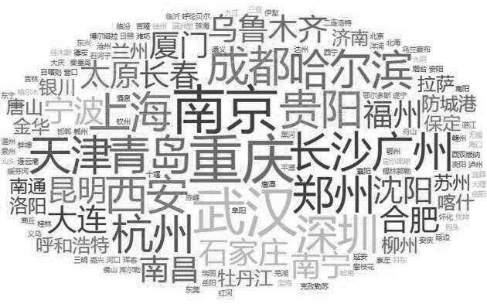
10.5.2 wordcloud库
wordcloud库用于生成词云图。词云图是一种以词语频率为基础的可视化方式，通过将文本中出现频率较高的词语以更大的字体展示，从而呈现出词语在文本中的重要性和流行程度。词云图常被用于分析和展示大量文本数据的关键词，帮助人们直观地了解文本的主题、热点和关键话题。

Slide 106
10.5.2 wordcloud库
wordcloud库会将文本中词语出现的频率作为参数来绘制词云，它基于Pillow和Matplotlib库，支持对词云的形状、颜色和大小等属性进行设置。利用wordcloud库生成词云主要包含三个步骤：
（1）利用WordCloud类的构造方法WordCloud()创建词云对象。
（2）利用WordCloud对象的generate()方法加载词云图用到的文本。
（3）利用WordCloud对象的to_file()方法生成词云图。

Slide 107
10.5.2 wordcloud库
WordCloud()方法在创建词云对象时可通过参数设置词云的属性，参数及参数说明如表所示。
函数 | 功能说明
width | 指定词云对象生成图片的宽度，默认为400像素
height | 指定词云对象生成图片的高度，默认为200像素
min_font_size | 指定词云中字体的最小字号，默认为4号
max_font_size | 指定词云中字体的最大字号，默认根据高度自动调节
font_step | 指定词云中字体字号的步间隔，默认为1

Slide 108
10.5.2 wordcloud库
WordCloud()方法在创建词云对象时可通过参数设置词云的属性，参数及参数说明如表所示。
函数 | 功能说明
font_path | 指定字体文件的路径，默认为当前路径
max_words | 指定词云显示的最大单词数量，默认为200
stop_words | 指定词云的排除词列表，即不显示的单词列表
background_color | 指定词云图片的背景颜色，默认为黑色
mask | 指定词云形状，默认为长方形

Slide 109
10.5.2 wordcloud库
generate()方法需要接收一个字符串作为参数，字符串中的内容便是词云图用到的文本。若字符串中的内容全部为汉字，那么在创建词云对象时必须通过font_path参数指定字体文件的路径，不指定的话将无法正常显示汉字。
to_file()方法用于以图片形式输出词云图，该方法接收一个表示图片文件名的字符串作为参数，图片的格式可以为PNG或JPEG格式。

Slide 110
10.5.2 wordcloud库
以xiyouji.txt文件的内容为例，简单演示通过wordcloud库绘制词云图的基本过程，具体代码如下：
  import wordcloud
  # 创建词云对象
  w = wordcloud.WordCloud(font_path='AdobeHeitiStd-Regular.otf',
  max_words=500, max_font_size=40, background_color='white')
  file = open(r'xiyouji.txt', encoding='utf-8') # 加载词云图用到的文本
  string = file.read()
  file.close()
  w.generate(string) # 生成词云图
  w.to_file('xiyou.jpg')

Slide 111
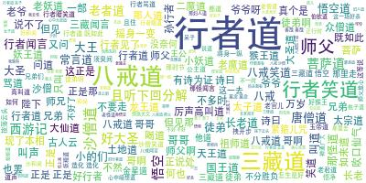
10.5.2 wordcloud库
生成了词云图片xiyou.jpg，如图所示。

Slide 112
10.5.2 wordcloud库
在网络上见到的词云图往往是形状各异的，但上面示例生成的词云图只是寻常的长方形。如果想生成如网络词云一样以其他图片作为外型的词云图，需要先利用Pillow库中Image模块的open()函数加载图片文件，open()函数的语法格式如下：
语法
格式
open(fp, mode="r", formats=None)
  fp：表示图片文件名，它可以取值为包含文件名称的字符串等。
  mode：表示打开图片文件的模式，如果给定值，则参数的值必须为r。
  formats：表示试图加载文件的格式，它的值是一个包含格式的列表或元组。

Slide 113
10.5.2 wordcloud库
open()函数加载图片文件后会返回一个图片对象，该对象无法直接传递给WordCloud()方法的mask参数，而是需要先使用numpy库的array()函数将图片对象转换成数组，再将这个数组传递给mask参数。
需要说明的是，以上提到了两个库：Pillow和numpy，这两个库都需要提前安装到当前的开发环境中，具体安装命令如下：
安装
命令
    pip install Pillow==9.5.0
    pip install numpy==1.24.3

Slide 114
10.5.2 wordcloud库
import wordcloud
import numpy as np
from PIL import Image
picture = Image.open("wukong.png")
mk = np.array(picture)
w = wordcloud.WordCloud(font_path='AdobeHeitiStd-Regular.otf',
mask=mk,max_words=500, background_color='white')
file = open(r'xiyouji.txt', encoding='utf-8')
string = file.read()
file.close()
w.generate(string)
w.to_file('xiyou.jpg')
以xiyouji.txt文件和孙悟空图片wukong.png为例，演示如何通过wordcloud库生成其他形状的词云图片。

Slide 115
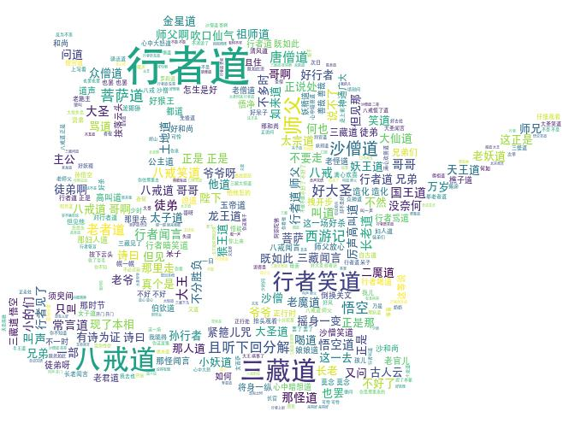
10.5.2 wordcloud库
生成了词云图片xiyou.jpg，如图所示。

Slide 116
10.5.3 Pygame库
先定一个小目标！
掌握常用第三方库的基本用法，能够使用Pygame库制作小游戏

Slide 117
10.5.3 Pygame库
Pygame是为开发2D游戏而设计的Python跨平台模块，开发人员利用Pygame模块中定义的函数可以方便快捷地实现诸如图形用户界面创建、图形和图像绘制、用户键盘和鼠标操作的监听以及播放音频等游戏中常用的功能。

Slide 118
10.5.3 Pygame库
1.Pygame的初始化和退出
Pygame库根据不同的开发需求定义了各种子模块，包括显示模块、字体模块、混音器模块等。在使用一些子模块之前，需要进行初始化，比如字体模块。为了简化开发流程，Pygame提供了以下两个函数：
init()函数：用于一次性初始化Pygame的所有模块，如此开发人员无需再单独调用每个子模块的初始化方法，便可以直接使用所有子模块。
quit()函数：用于卸载所有之前被初始化的Pygame模块。尽管Python解释器在程序退出时会自动释放已经加载的所有模块，quit()函数并非必须调用，然而为了良好的开发习惯，应该遵循谁申请、谁释放的原则，因此, 在需要释放Pygame模块资源的时候，开发人员应当在需要时主动调用quit()函数卸载模块资源。

Slide 119
10.5.3 Pygame库
导入Pygame模块，在自定义的主函数中先后初始化和卸载所有模块，具体代码如下：
    import pygame # 导入pygame
    def main():
    pygame.init() # 初始化所有模块
    pygame.quit() # 卸载所有模块
    if __name__ == '__main__':
    main()

Slide 120
10.5.3 Pygame库
2.创建游戏窗口
若要开发带有图形界面的游戏，程序应先创建一个图形界面窗口。Pygame通过子模块display创建图形界面窗口，该子模块中与窗口相关的常用函数如表所示。
函数 | 功能说明
set_mode() | 初始化游戏窗口
set_caption() | 设置窗口标题
update() | 更新屏幕显示内容

Slide 121
10.5.3 Pygame库
（1）set_mode()
set_mode()函数用于为游戏创建图形窗口，该函数的语法格式如下：
语法
格式
set_mode(size=(0, 0), flags=0, depth=0, display=0, vsync=0)
  size：表示图形窗口的宽度和高度，默认值为(0, 0)，即窗口会根据屏幕尺寸全屏显示。size参数的值其实是一个元组，该元组的两个元素分别指定图形窗口的宽度和高度，单位为像素。
  flags：表示标志位，用于设置窗口特性。
  depth：表示颜色深度或每像素的比特数，该参数的取值只能是整数，取值范围为[8,32]，例如32表示32位色深。默认值为0，表示使用当前显示器的最高色深。
  display：表示显示器的编号，用于多显卡系统。默认值为0，表示使用默认显示器。
  vsync：表示垂直同步，取值可以为0或1，表示关闭或打开垂直同步。

Slide 122
10.5.3 Pygame库
set_mode()函数返回一个Surface对象，该对象就像一张画布，提供了一个绘制图形的区域。在绘制图形之前，必须先有这样的画布。set_mode()函数创建的窗口默认是黑色，可以使用Surface对象的fill()方法填充画布，从而修改图形窗口的背景颜色。

Slide 123
10.5.3 Pygame库
import pygame # 导入pygame
WINWIDTH = 640 # 窗口宽度
WINHEIGHT = 206 # 窗口高度
BGCOLOR = (125, 125, 0) # 预设颜色为橄榄色
def main():
pygame.init() # 初始化所有模块
# 创建图形窗口
WINSET = pygame.display.set_mode((WINWIDTH, WINHEIGHT))
WINSET.fill(BGCOLOR) # 填充背景颜色
pygame.quit()
if __name__ == '__main__':
main()
创建一个图形窗口，并将修改图形窗口的背景颜色。为了方便对窗口大小、背景颜色进行统一修改，这里将它们定义为全局变量。

Slide 124
10.5.3 Pygame库
（2）set_caption()
set_caption()函数用于设置窗口标题，该函数的语法格式如下：
语法
格式
set_caption(title, icontitle=None)
  title：用于设置显示在窗口标题栏上的标题。
  icontitle：用于设置显示在任务栏上的程序标题，默认与title一致。

Slide 125
10.5.3 Pygame库
在pygame.quit()语句之前通过set_caption()函数设置窗口标题。
def main():
pygame.init() # 初始化所有模块
WINSET = pygame.display.set_mode((WINWIDTH, WINHEIGHT))
WINSET.fill(BGCOLOR) # 填充背景颜色
pygame.display.set_caption('小游戏’) # 设置窗口标题
pygame.quit()

Slide 126
10.5.3 Pygame库
3.游戏循环与游戏时钟
通常情况下，在玩家手动关闭游戏之前，游戏会一直运行。然而，当前的程序在设置窗口标题并打开图形窗口后就立即退出了，这是因为程序已经执行完毕。为了保持游戏的运行，需要将代码放在一个无限循环中。在上述示例中pygame.display.set_caption('小游戏')之后添加无限循环的代码，具体代码如下：
    while True:
    pass

Slide 127
10.5.3 Pygame库
通常情况下，要实现流畅、高品质的动画效果，电脑需要以每秒60帧（Frame）的速度进行图像绘制。换句话说，只要窗口中的图像刷新频率不低于每秒60帧，就能够得到预期的动画效果。然而，循环体的执行频率远远超过每秒60帧，这意味着过高的帧率会导致过度负载。为了降低循环执行的频率，我们需要在程序中设置游戏时钟。
Pygame的time模块专门提供了一个Clock类，通过该类的tick()方法可以方便地设置游戏时钟，以降低循环执行的频率。tick()方法有一个参数表示目标帧率，即每秒钟应该执行的帧数。例如，如果使用tick()方法时传递参数60，那么tick()方法尝试将游戏的帧率限制在每秒60帧。

Slide 128
10.5.3 Pygame库
……
FPS = 60 # 预设频率
def main():
pygame.init()# 初始化所有模块
FPSCLOCK = pygame.time.Clock() # 创建Clock类的对象
……
pygame.display.update() # 刷新窗口
i = 0 # 临时变量，记录循环的执行次数
while True:
i = i + 1
print(i)
FPSCLOCK.tick(FPS) # 控制帧率
pygame.quit() # 卸载所有模块
添加设置游戏时钟的代码。

Slide 129
10.5.3 Pygame库
4.图形和文本绘制
要绘制文本和图形，首先需要创建一个图形化窗口，因为这是进行绘制的前提条件。一旦窗口被创建，我们就可以在其中绘制文本、图形以及其他元素。通过前面的讲解可知，Pygame中的图形窗口是一个Surface对象，在窗口中进行绘制实质上就是在Surface对象之上进行绘制。

Slide 130
10.5.3 Pygame库
（1）图形绘制
在Surface对象上绘制图形分为加载图片和绘制图片两个步骤，具体内容如下。
①加载图片
加载图片即将图片读取到程序中，此步骤可以通过image模块的load()函数完成。load()函数的语法格式如下：
语法
格式
load(filename)
filename：待加载图片的文件名，返回值是一个Surface对象。
使用load()函数加载图片，示例代码如下：
img_surf = pygame.image.load('bg.jpg')

Slide 131
10.5.3 Pygame库
②绘制图片
绘制图片是将一个Surface对象叠加在另一个Surface对象之上的过程，类似于现实生活中不同尺寸图形的堆叠。在Pygame中，可以使用Surface对象的blit()方法来实现图片的绘制操作。blit()方法的语法格式如下：
语法
格式
blit(source, dest, area=None, special_flags=0)
  source：表示被绘制的Surface对象。
  dest：表示source被绘制的目标位置，该参数的值是一个元组，该元组指定目标位置的 left 和 top 两个值，分别表示图像距离窗口左侧和顶部的距离。此外，它也可以是一个表示矩形的元组 (left, top, width, height)，其中 left 和 top 表示矩形的位置，width 和 height 表示矩形的宽度和高度。
  area：用于设置矩形区域。若设置的矩形区域小于source所设置Surface对象的区域，那么仅绘制Surface对象的部分内容。
  special_flags：特殊标志，用于控制绘制的方式。默认值为 0，表示不使用任何特殊标志。

Slide 132
10.5.3 Pygame库
使用blit()方法将加载生成的img_surf对象绘制到窗口WINSET中，示例代码如下：
WINSET.blit(img_surf, (0, 0))
添加绘制图片的代码，具体如下所示：
WINSET = pygame.display.set_mode((WINWIDTH, WINHEIGHT))
WINSET.fill(BGCOLOR) # 填充背景颜色
pygame.display.set_caption('小游戏') # 设置窗口标题
image = pygame.image.load('bg.jpg') # 加载图片
WINSET.blit(image, (0, 0)) # 绘制图片

Slide 133
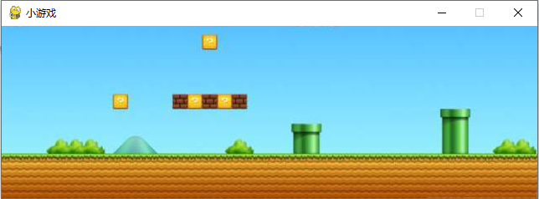
10.5.3 Pygame库
程序创建的窗口如图所示。

Slide 134
10.5.3 Pygame库
（2）文本绘制
Pygame的font模块提供了Font类，可以使用该类创建系统字体对象，从而实现在游戏窗口中绘制文本。绘制文本到窗口的具体步骤如下：
①创建字体对象。
②渲染文本内容，生成一张图像。
③将生成的图像绘制到游戏窗口中。

Slide 135
10.5.3 Pygame库
①创建字体对象
使用Font类的构造方法Font()可以创建一个字体对象，Font()方法的语法格式如下：
语法
格式
Font(file_path=None, size=12)
file_path：表示字体文件的路径。如果未提供该参数，将使用默认字体。
size：用于设置字体的大小，默认值为12。
例如，使用Font()方法创建字体对象，具体代码如下：
BASICFONT = pygame.font.Font('STKAITI.TTF', 25)

Slide 136
10.5.3 Pygame库
使用SysFont类的构造方法SysFont()可以创建一个系统字体对象，SysFont()方法的语法格式如下：
语法
格式
SysFont(name, size, bold=False, italic=False)
name：表示系统字体的名称。系统字体与操作系统有关，通过pygame.font.get_fonts()函数可以获取当前系统的所有可用字体列表。
size：表示字体的大小。
bold：表示是否设置为粗体，默认值为False，表示不设置。
italic：表示是否设置为斜体，默认值为False，表示不设置。

Slide 137
10.5.3 Pygame库
Font()和SysFont()方法都可以用来创建字体对象，但是SysFont()对系统的依赖性较高，而 Font()则可以将字体文件存储在程序路径中，可以使用自定义字体。相比之下，Font()函数更加灵活，也更有利于游戏程序的打包和移植。除非特别声明，后续提到的字体对象都是通过Font()方法创建的。

Slide 138
10.5.3 Pygame库
②渲染文本内容
渲染是电脑绘图中使用的名词，经渲染后电脑中会生成一张图像，即SurFace对象。Pygame模块中可通过字体对象的render()方法进行渲染，该方法的语法格式如下：
语法
格式
render(text, antialias, color, background=None)
text：表示要绘制的文本内容。
antialias：表示是否启用抗锯齿，如果设置为 True，则绘制的文本边缘会更平滑。通常建议将其设置为 True。
color：表示文本的颜色，可以是RGB值的元组 (R, G, B) 或是使用 pygame.Color 对象表示的颜色。
background：表示文本的背景颜色，默认值为None，表示透明背景。

Slide 139
10.5.3 Pygame库
在程序中调用render()方法后将返回一个Surface对象，这个Surface对象可理解为一张内容为文字的图片。以调用Font()函数生成的字体对象BASICFONT为例，通过render()方法渲染文本内容，具体代码如下：
MSGCOLOR = (95, 200, 255) # 设置字体颜色
MSGBGCOLOR = (23, 78, 20) # 字体背景颜色
msg_surf = BASICFONT.render('初始化...', True, MSGCOLOR, MSGBGCOLOR)

Slide 140

10.5.3 Pygame库
通过image模块的save()函数可以将渲染生成的Surface对象作为图片存储到本地，save()函数的语法格式如下：
save(Surface, filename)
使用save()函数将msg_surf对象保存到本地，并命名为msg.png，具体代码如下：
pygame.image.save(msg_surf, 'msg.png')
本地生成的图片如图所示。

Slide 141
10.5.3 Pygame库
文本图像的背景可以被设置为透明。若要实现此效果，将render()方法的参数background设为None即可，具体代码如下：
msg_surf = BASICFONT.render('初始化...', True, MSGCOLOR, None)
pygame.image.save(msg_surf, 'msg.png')
③绘制渲染结果
绘制文本图片同样使用Surface的blit()方法。此处不再赘述。
将创建的文本对象msg_surf 绘制到图形窗口WINSET的左上角位置 ，具体代码如下：
WINSET.blit(msg_surf, (0, 0))

Slide 142
10.5.3 Pygame库
def main():
pygame.init() # 初始化所有模块
WINSET = pygame.display.set_mode((WINWIDTH, WINHEIGHT)) # 创建图形窗口
WINSET.fill(BGCOLOR) # 填充背景颜色
pygame.display.set_caption('小游戏')
image = pygame.image.load('bg.jpg') # 加载背景图片
WINSET.blit(image,(0,0)) # 绘制背景图片
BASICFONT = pygame.font.Font('STKAITI.TTF', 25) # 创建字体对象
msg_surf = BASICFONT.render('初始化...', True, MSGCOLOR, MSGBGCOLOR) #渲染
WINSET.blit(msg_surf, (0,0))
pygame.display.update()
time.sleep(5)
pygame.quit()
为保证以上的更改能够显示在窗口之中，这里将while循环删除。

Slide 143
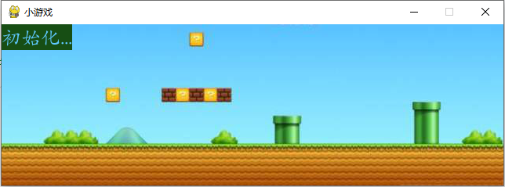
10.5.3 Pygame库
创建的窗口如图所示。

Slide 144
10.5.3 Pygame库
5.元素位置控制
前文绘制的图像和文本在左上角的位置，也就是图形窗口的原点。但游戏中的文字与图片可能出现在窗口的任意位置，若想要准确地放置图片和文本，需要先掌握Pygame图形窗口的坐标体系和Pygame的Rect类。（1）Pygame图形窗口的坐标体系
Pygame图形窗口的坐标体系的定义如下：
坐标原点(0,0)在图形窗口的左上角。
x轴与水平方向平行，以向右为正。
y轴与垂直方向平行，以向下为正。

Slide 145
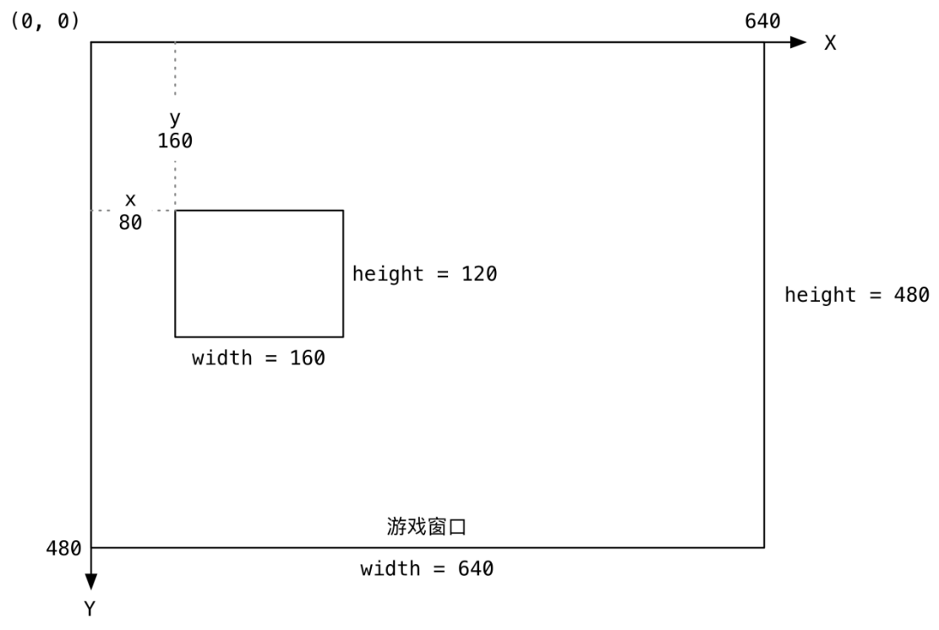
10.5.3 Pygame库
假设将分辨率为160×120的矩形放置在分辨率为640×480的Pygame窗口的(80,160)位置，则矩形与窗口的位置关系如图所示。

Slide 146
10.5.3 Pygame库
（2）Rect类
Rect类表示矩形区域，用于描述和控制文本、图像和其他Pygame图形等可见对象在窗口中的位置，该类直接定义在Pygame模块之中，它的构造方法如下：
语法
格式
Rect(left, top, width, height)
left和top：表示矩形左侧边缘的X坐标和矩形顶部边缘的Y坐标。
width和height：表示矩形的宽度和高度。

Slide 147
10.5.3 Pygame库
通过Rect类的构造函数可以创建一个矩形对象，并设置该矩形在窗口中的位置。例如，创建坐标位置为(80,160)、分辨率为160×120的矩形对象，具体代码如下：
rect = pygame.Rect(80, 160, 160, 120)

Slide 148
10.5.3 Pygame库
除坐标、宽、高之外，矩形还具有许多用于描述与坐标系相对关系的属性，下面以矩形 rect = Rect(10, 80, 168, 50) 为例，对矩形对象的常见属性进行说明，具体如表所示。
属性 | 说明 | 示例
x、left | 矩形左上角或左侧的x坐标 | rect.x = 10、rect.y = 80
y、top | 矩形左上角或顶部的y坐标 | rect.left = 10、rect.top = 80
width、w | 矩形的宽度 | rect.width = 168、rect.w = 168
height、h | 矩形的高度 | rect.height = 50、rect.h = 50
right | 矩形右侧的x坐标，即 x + w | rect.right = 178
bottom | 矩形底部的y坐标，即 y + h | rect.bottom = 130

Slide 149
10.5.3 Pygame库
除坐标、宽、高之外，矩形还具有许多用于描述与坐标系相对关系的属性，下面以矩形 rect = Rect(10, 80, 168, 50) 为例，对矩形对象的常见属性进行说明，具体如表所示。
属性 | 说明 | 示例
size | 矩形的尺寸，即 (w, h) | rect.size = (168, 50)
topleft | 矩形左上角的坐标，即(x, y) | rect.topleft = (10, 80)
bottomleft | 矩形左下角的坐标，即(x, bottom) | rect.bottomleft = (10, 130)
topright | 矩形右上角的坐标，即(right, y) | rect.topright = (178, 80)
bottomright | 矩形右下角的坐标，即(right, bottom) | rect.bottomright = (178, 130)
centerx | 矩形中心点的x坐标，即x + 0.5 * w | rect.centerx = 94

Slide 150
10.5.3 Pygame库
除坐标、宽、高之外，矩形还具有许多用于描述与坐标系相对关系的属性，下面以矩形 rect = Rect(10, 80, 168, 50) 为例，对矩形对象的常见属性进行说明，具体如表所示。
属性 | 说明 | 示例
centery | 矩形中心点的y坐标，即 y + 0.5 * h | rect.centery = 105
center | 矩形中心点的坐标，即(centerx, centery) | rect.center = (94, 105)
midtop | 矩形顶部水平中心点的坐标，也就是中上方的位置，即(centerx, y) | rect.midtop = (94, 80)
midleft | 矩形左侧垂直中心点的坐标，也就是中左方的位置，即(x, centery) | rect.midleft = (10, 105)
midbottom | 矩形底部水平中心点的坐标，也就是中下方的位置，即(centerx, bottom) | rect.midbottom = (94, 130)
midright | 矩形右侧垂直中心点的坐标，也就是中右方的位置，即(right, centery) | rect.midright = (178, 105)

Slide 151
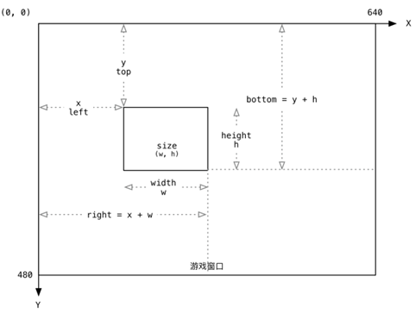
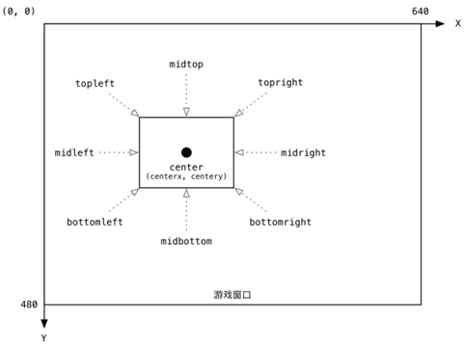
10.5.3 Pygame库
矩形对象的属性示意图如图所示。

Slide 152
10.5.3 Pygame库
（3）位置控制
Surface对象在窗口中的位置通过blit()方法的参数dest确定，dest可接收坐标元组(x, y)，亦可接收矩形对象，因此可通过以下两种方式控制Surface对象的绘制位置。
方式1：当将Surface对象绘制到窗口时，可以直接将坐标元组(x, y)传递给dest参数。
方式2：可以使用get_rect()方法获取Surface对象的矩形属性，然后重置矩形的横坐标和纵坐标，最后将矩形属性传递给dest参数来设置绘制位置。

Slide 153
10.5.3 Pygame库
考虑到Surface对象分辨率的不同，为方便计算位置，程序一般使用方式2确定绘制位置。假设要在小游戏程序的右下角位置绘制一个写有“自动”的按钮，使用方式2在窗口中绘制文本，具体代码如下：
# 渲染字体
auto_surf = BASICFONT.render('自 动', True, MSGCOLOR, MSGBGCOLOR)
auto_rect = auto_surf.get_rect() # 获取矩形属性
auto_rect.x = WINWIDTH - auto_rect.width – 10 # 重设横坐标
auto_rect.y = WINHEIGHT - auto_rect.height – 10 # 重设纵坐标
WINSET.blit(auto_surf, auto_rect) # 绘制字体
pygame.display.update()

Slide 154
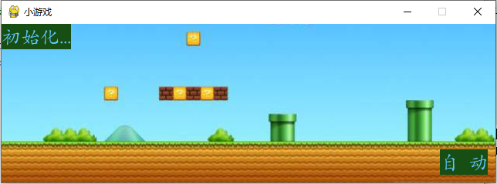
10.5.3 Pygame库
Surface对象在窗口中的坐标实际上就是矩形左上角在窗口中的坐标，因此将Surface对象放置在右下角，并与边框保持一定距离，除了要用窗口宽度和高度减去余量，还需减去Surface对象的宽度和高度。
程序创建的窗口如图所示。

Slide 155
10.5.3 Pygame库
6.动态效果
许多游戏都需要实现动态效果，例如植物大战僵尸中子弹的发射和僵尸的移动。实现动态效果的原理是更换文本或图片、调整位置并刷新屏幕。基本的动态效果包括以下三种：
（1）通过多次调整Surface对象的位置并连续绘制来实现移动效果。
（2）在同一位置绘制不同的Surface对象来实现动画效果。
（3）通过连续绘制不同的Surface对象并调整绘制位置来实现移动动画效果。

Slide 156
10.5.3 Pygame库
需要注意的是，在实现移动效果之前，需要将动态元素与其他元素区分开，并将其他元素作为背景，然后使用背景的副本覆盖原始窗口来实现动态元素的消失，接着重新绘制要移动的元素，并刷新窗口来实现移动效果。

Slide 157
10.5.3 Pygame库
def main():
pygame.init() # 初始化所有模块
FPSCLOCK = pygame.time.Clock() # 创建Clock类的对象
...
WINSET.blit(msg_surf,(0,0))
base_surf = WINSET.copy()
...
WINSET.blit(auto_surf, auto_rect) # 绘制字体
for i in range(0, WINHEIGHT, 2):
FPSCLOCK.tick(FPS)
WINSET.blit(auto_surf, auto_rect)# 绘制字体
pygame.display.update()
auto_rect.x -= 10 # 修改“自动”按钮的横坐标
if i + 2 < WINHEIGHT:
WINSET.blit(base_surf, (0, 0)) # 使用备份base_surf覆盖WINSET
pygame.display.update()
pygame.quit()
在Pygame的Surface类中，可以使用copy()方法来创建动态元素之外的元素副本，以实现动态元素的消失。以小游戏程序为例，演示通过copy()方法实现“自动”按钮的移动效果。

Slide 158
10.5.3 Pygame库
7.事件与事件处理
游戏需要与玩家进行互动，因此必须能够接收玩家的操作，并根据不同的操作作出相应的响应。在程序开发中，将玩家对游戏的操作称为事件（Event）。根据不同的输入媒介，游戏中的事件可以分为键盘事件、鼠标事件和手柄事件等。

Slide 159
10.5.3 Pygame库
Pygame在子模块locals中对事件进行了详细定义，并记录了常见事件的产生途径和属性，具体见表所示。
事件 | 产生途径 | 属性
KEYDOWN | 键盘被按下 | unicode,key,mod
KEYUP | 键盘被放开 | key,mod
MOUSEMOTION | 鼠标移动 | pos,rel,button
MOUSEBUTTONDOWN | 鼠标按下 | pos,button
MOUSEBUTTONUP | 鼠标放开 | pos,button

Slide 160
10.5.3 Pygame库
locals模块中的键盘事件有KEYDOWN和KEYUP，这两个事件的属性介绍如下：
unicode：表示与事件关联的Unicode字符。
key：按下或放开的按键的键值，键值是一个数字，但为了方便使用，Pygame中支持以K_XXX形式的常量表示按键，其中XXX是特定按键的名称。例如，字母键表示为K_a、K_b等，方向键表示为K_UP、K_DOWN、K_LEFT、K_RIGHT，ESC键表示为K_ESCAPE。
mod：表示与键盘事件同时按下的修饰键的信息，例如Shift、Ctrl、Alt等。Pygame中支持以KMOD_XXX形式的常量表示常见的修饰键，其中XXX是特定按键的名称。例如KMOD_CTRL表示Ctrl键，类似的还有KMOD_SHIFT、KMOD_ALT等。

Slide 161
10.5.3 Pygame库
locals模块中的鼠标事件分为MOUSEMOTION、MOUSEBUTTONDOWN、MOUSEBUTTONUP，这四个事件的属性介绍如下。
pos：鼠标操作的位置，该属性的值是一个包含横坐标x和纵坐标y的元组。
rel：当前位置与上次产生鼠标事件时鼠标位置间的距离。该属性的值是一个包含两个整数的元组，分别表示鼠标在x和y方向上移动的距离，单位是像素。
buttons：表示当前鼠标所有的按钮状态，它的值一个有三个数字的元组，元组中每个数字的取值只能为0或1，三个数字依次表示左键、滚轮和右键的状态。若仅移动鼠标，则buttons属性的值为(0,0,0)；若鼠标移动的同时单击鼠标的某个按键，则元组中与该键对应的值更改为1，例如按下鼠标左键，buttons属性的值为(1,0,0)。
button：表示与鼠标事件相关的按下或释放的鼠标按钮编号。通常情况下，1表示单击鼠标左键，2表示单击滚轮，3表示单击右键，4表示向上滑动滚轮，5表示向下滑动滚轮。

Slide 162
10.5.3 Pygame库
程序可以通过 Pygame子模块event中的type属性判断事件的类型。通过get()函数可以获取当前时刻产生的所有事件的列表。然而，并非所有事件列表中的事件都需要处理。通常，程序会在循环中遍历事件列表，并将其中的元素与需要处理的事件常量进行比对。如果当前事件是需要处理的事件，那么程序会对其进行相应的操作。

Slide 163
10.5.3 Pygame库
while True:
FPSCLOCK.tick(FPS)
for event in pygame.event.get():
if event.type == MOUSEBUTTONUP:
if auto_rect.collidepoint(event.pos): print('点击了按钮’)
else:print('点击了空白区域’)
elif event.type == KEYUP:
if event.key in (K_LEFT, K_a):print('←’)
elif event.key in (K_RIGHT, K_d):print('→’)
elif event.key in (K_UP, K_w):print('↑’)
elif event.key in (K_DOWN, K_s):print('↓')
if pygame.key.get_pressed()[K_ESCAPE]:
print('退出游戏’)
pygame.quit()
break
pygame.quit()
在小游戏程序中注释绘制方块制造动画效果的代码，添加事件处理的代码。

Slide 164
10.6
实训案例

Slide 165
10.6.1 出场人物统计
先定一个小目标！
根据任务描述实现案例：出场人物统计

Slide 166
10.6.1 出场人物统计
《西游记》是中国古代第一部浪漫主义章回体长篇神魔小说，是中国古典四大名著之一。全书主要描写了孙悟空出世及大闹天宫后，与唐僧、猪八戒、沙悟净和白龙马四人一同西行取经，历经九九八十一难到达西天见到如来佛祖，最终五圣成真的故事。《西游记》篇幅巨大、出场人物繁多。
本案例要求编写程序，统计《西游记》小说中的关键人物（出场次数排在前10名的人物）的出场次数。

Slide 167
10.6.2 小猴子接香蕉
先定一个小目标！
根据任务描述实现案例：小猴子接香蕉

Slide 168
10.6.2 小猴子接香蕉
小猴子接香蕉游戏是一个根据游戏得分判定玩家反应力的游戏，该游戏的设定非常简单，游戏主体为香蕉和猴子：香蕉从屏幕顶端随机位置出现，垂直落下，玩家用鼠标左右键控制猴子左右移动，接住下落的香蕉，猴子每接到一个香蕉加10分。
本实例要求编写程序，实现一个小猴子接香蕉游戏。

Slide 169
本章小结
本
章
小
结
本章首先介绍了Python计算生态、演示了如何构建与发布Python库，然后介绍了常用的内置库和第三方库，包括time库、random库、turtle库、jieba库、wordcloud库和Pygame库。通过本章的学习，读者能够对Python计算生态涉及的领域所使用的Python库有所了解，掌握构建Python库的方式，可熟练使用random库、turtle库、jieba库，熟悉time库、wordcloud库和Pygame库。

